Slide 1


МИНИСТЕРСТВО ОБРАЗОВАНИЯ И НАУКИ РЕСПУБЛИКИ КАЛМЫКИЯ
ЦЕНТР ОЦЕНКИ КАЧЕСТВА ОБРАЗОВАНИЯ
РЕСПУБЛИКА КАЛМЫКИЯ
заполнение форм итогового собеседования по русскому языку 2026 г.

Slide 2
ФОРМЫ ИТОГОВОГО СОБЕСЕДОВАНИЯ ПО РУССКОМУ ЯЗЫКУ
ИС-01 «Список участников ИС-9 по ОО (местам проведения)»
ИС-02 «Ведомость учета проведения ИС-9 в аудитории»
ИС-04 «Форма черновика для внесения первичной информации по оцениванию ответов участников ИС экспертами»
ИС-08 «Акт о досрочном завершении ИС-9 по русскому языку по уважительным причинам»
ИС-09 «Акт об удалении участника итогового собеседования»

Slide 3
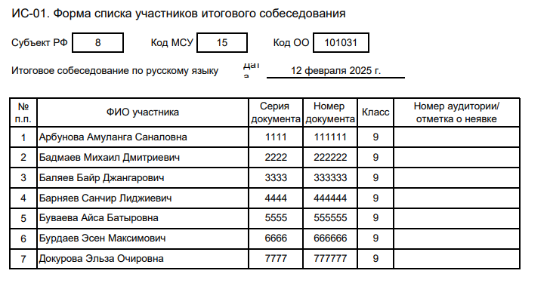
ИС-01 «Список участников ИС-9 по ОО (местам проведения)»
Автоматически заполненные поля формы ИС-01:
«Субъект РФ», «Код МСУ», «Код ОО», «ФИО участника», «Серия и номер документа», «Класс»
Ответственный организатор ОО
распределяет участников ИС по аудиториям проведения ИС, заполняет «Номер аудитории/отметка о неявке»

Slide 4
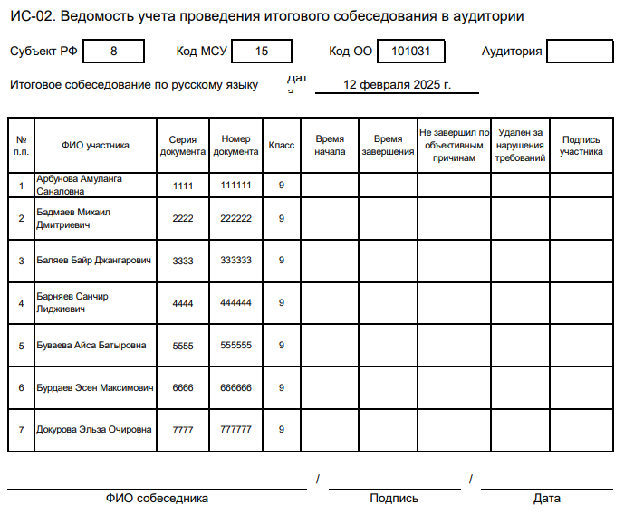
ИС-02 «Ведомость учета проведения ИС-9 в аудитории»
Автоматически заполненные поля формы ИС-02:
«Субъект РФ», «Код МСУ», «Код ОО
Собеседником заполняется:
«ФИО участника», «Серия и номер документа», «Класс» «Аудитория», «Время начала и завершения ИС-9», «Не завершил по объективным причинам», «Удален за нарушения требований»
Участник ИС-9 ставит подпись в поле «Подпись участника»

Slide 5
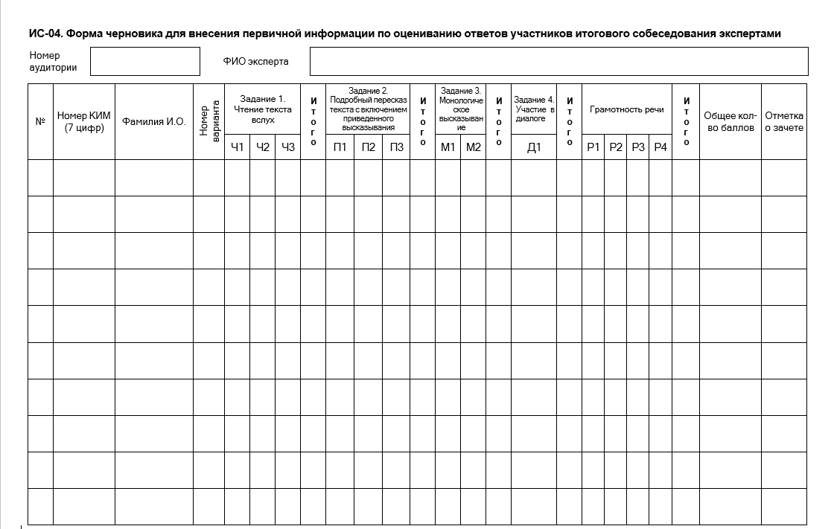
ИС-04 «Форма черновика для внесения первичной информации по оцениванию ответов участников ИС экспертами»
«ИС-04 Форма черновика для внесения первичной информации по оцениванию ответов участников ИС экспертами»
заполняется ЭКСПЕРТОМ!
Максимальный балл за оценивание диалога - 3 балла
Ответы участников ИС оцениваются экспертом
по 13 критериям!

Slide 6
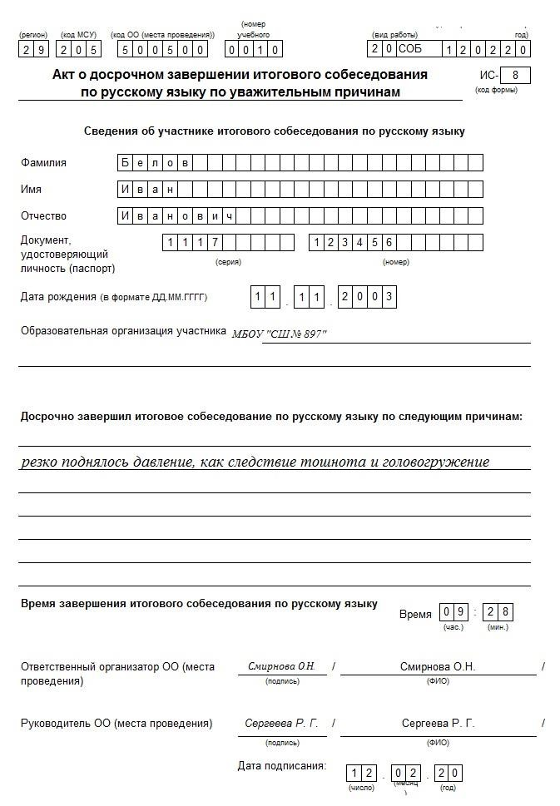
ИС-08 «Акт о досрочном завершении ИС-9 по русскому языку по уважительным причинам»
Заполняется в случае, если участник по состоянию здоровья или другим объективным причинам не может завершить ИС-9 !
Экзаменатор-собеседник вносит соответствующую отметку «Х» в ведомость ИС-02

Slide 7
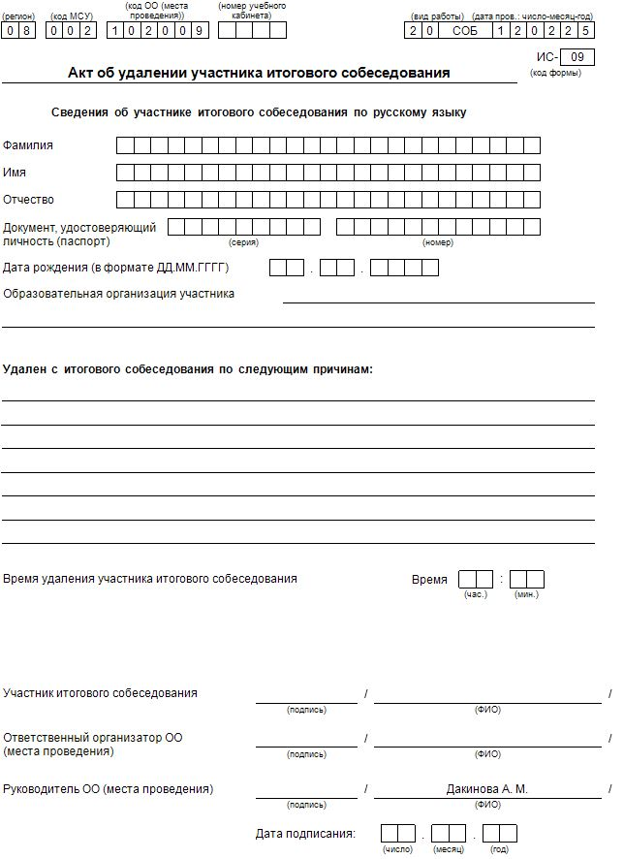
ИС-09 «Акт об удалении участника итогового собеседования»
Заполняется в случае, если участник во время проведения ИС нарушил установленные требования Порядка !
Экзаменатор-собеседник вносит соответствующую отметку «Х» в ведомость ИС-02 «Ведомость учета проведения ИС в аудитории»

Slide 8


Контактная информация
сайт: coko08.ru
e-mail: coko08@mail.ru
горячая линия: +7(84722)3-90-90
358000, г. Элиста,
ул. Чкалова, 23А

